Slide 1
Kokemuksia koulujen digiloikasta – mitä siitä opimme?
Jouni Paakkinen
toiminnanjohtaja
Tietokone opetuksessa - TOP-keskus
edu.turku.fi/top-keskus/

Slide 2
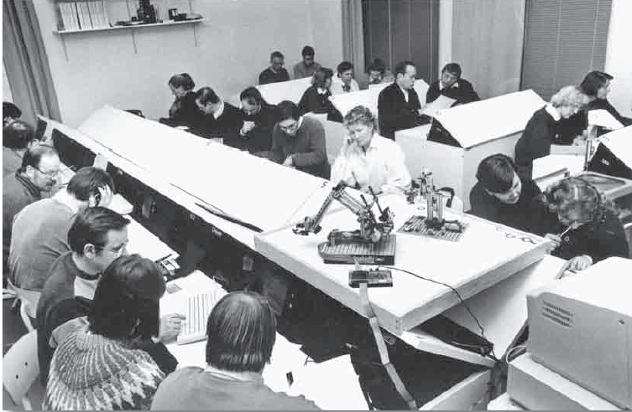
Tietokone opetuksessa - TOP-keskus
Turun kaupungin sivistystoimialan yksikkö
Perustettu 1986
Tukee kouluja ja opettajia TVT:n opetuskäytössä
  Täydennyskoulutus ja pedagoginen tuki
  Kehittämishankkeet ja neuvonta
  Yhteisten opetuksen verkkopalveluiden kehittäminen
Toimii tulkkina opetuksen ja IT-palveluiden rajapinnassa
Rahoittaa Turun kaupunki. Hankerahoitusta mm. Opetushallitukselta, OKM:ltä ja AVI:lta.

Slide 3
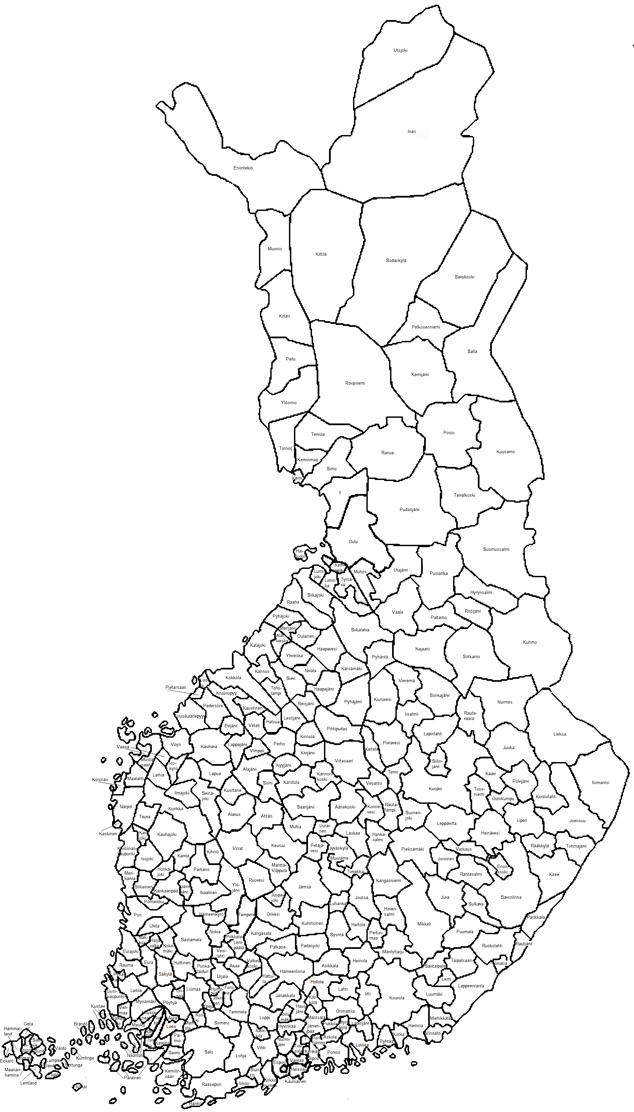
Erilaiset lähtökohdat etäopetukseen
Opettajien laitteet (käyttökokemus)
Oppilaiden laitteet (käyttökokemus)
Opettajien koulutus ja digiosaaminen
Pedagogisen ja teknisen tuen rakenteet
Käytössä olevat digitaaliset palvelut
Toimintakulttuuri

Slide 4
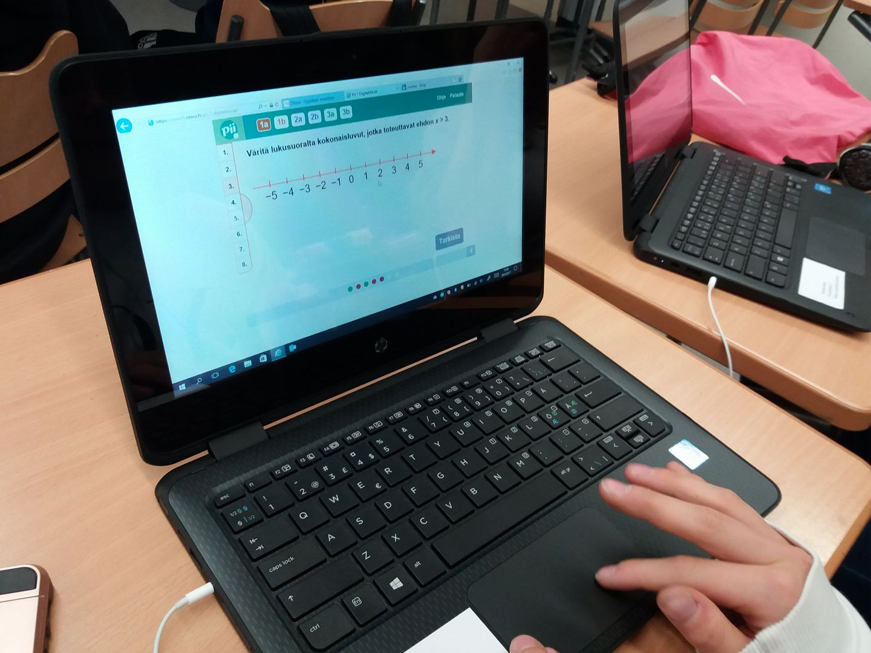
Mitä koimme?
Vaihtelevista toimintatavoista > selkeään päivärytmiin
Kirjallisista tehtäväohjeista > digitaalisille alustoille
Itsenäisistä tehtävistä > vuorovaikutteiseen opetukseen
Digitaalisesti kokeneemmat etunenässä > vertaistuella kaikki nopeasti mukaan – opettajat ja oppilaat
Ryhmän hoitamisesta > yksilöllisempään ohjaukseen ja tukeen
Säikähdyksestä > innostukseen

Slide 5
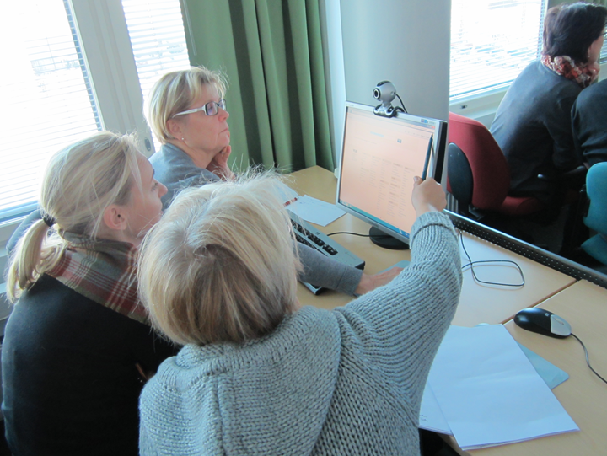
Mitä jää elämään? (arvio)
Digitaalisten alustojen käyttö tehtävien jakamisessa, palauttamisessa ja arvioinnissa.
Digitaaliset kokeet ja muun arviointidatan hyödyntäminen
Digitaalisten alustojen ja etäkokousjärjestelmien käyttö opettajien välisessä yhteistyössä (mm. opettajakokoukset) sekä kodin ja koulun yhteistyössä
Vertaistuen tehokkaampi hyödyntäminen
Jakamisen kulttuuri
Etänä toteutettaviin täydennyskoulutuksiin osallistuminen
Huoltajille näkymää oppilaan oppimiseen

Slide 6
Mitä opimme?
Digitaalisuuden perusedellytys on riittävän laaja ja ajanmukainen laitekanta. Investoinnit välttämättömiä.
Opettajien osaamisesta pidettävä jatkuvasti huolta – koulutukset ja vertaistuki – kuuluu jokaiselle opettajalle.
Etänä toteutettavassa opetuksessa tarvitaan päivärytmiä ja rutiineja lähiopetuksen tapaan.
Yhteisiä toimintatapoja monien mahdollisuuksien viidakossa – mikä on meidän koulumme tapa toimia? Mitä välineitä käytämme?
Toimiva pedagoginen ja tekninen tuki on välttämätöntä.
Jokaisen oppilaan huomioiminen ja yksilöllinen tukeminen digitaalisessa toimintaympäristössä vaatii erityishuomiota.

Slide 7


Kiitos!
Jouni Paakkinen
jouni.paakkinen@turku.fi
050 5907474
edu.turku.fi/top-keskus/
www.facebook.com/topkeskus
@topkeskus | @jopaakki

Slide 8
Lisäkalvoja keskustelun varalle

Slide 9
Työkalut – eniten käytetty
Lisäksi käytössä ollut esim. zoom, whatsapp, skype, onedrive, seesaw, qridi ja microsoft
officen työkalut
Lähde: Etäopiskelu kysely peruskouluissa, lukioissa ja ammatillisessa koulutuksessa
(Turun sivistystoimiala, toukokuu 2020)

Slide 10
Alustojen ja työkalujen määrä - perusopetus

Slide 11
Live-opetuksen määrä
Kysymystä ei kysytty ammatillisen koulutuksen opiskelijoilta

Slide 12
Liveopetuksen ja itsenäisten tehtävien suhde
-> Live-opetusta on ollut sopivasti tai jopa liikaa. Pitää olla aikaa myös annetuille tehtäville
Ammatillisen koulutuksen opiskelijat saivat valita vain yhden vaihtoehdon – muut useita

